Slide 1
Лабораторная работа 1
Бердыев Эзиз
НФИбд-01-21

Slide 2
Цель работы:
Целью данной работы является приобретение практических навыков установки опера- ционной системы на виртуальную машину, настройки минимально необходимых для дальнейшей работы сервисов.

Slide 3
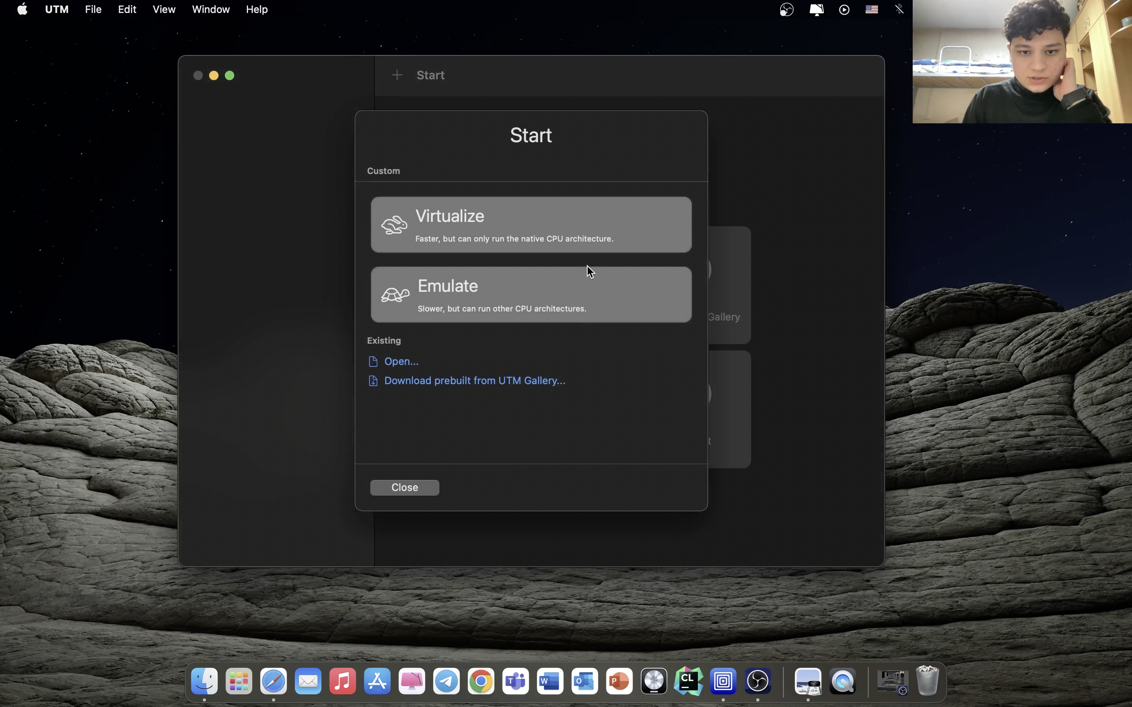
Создание виртуальной машины

Slide 4
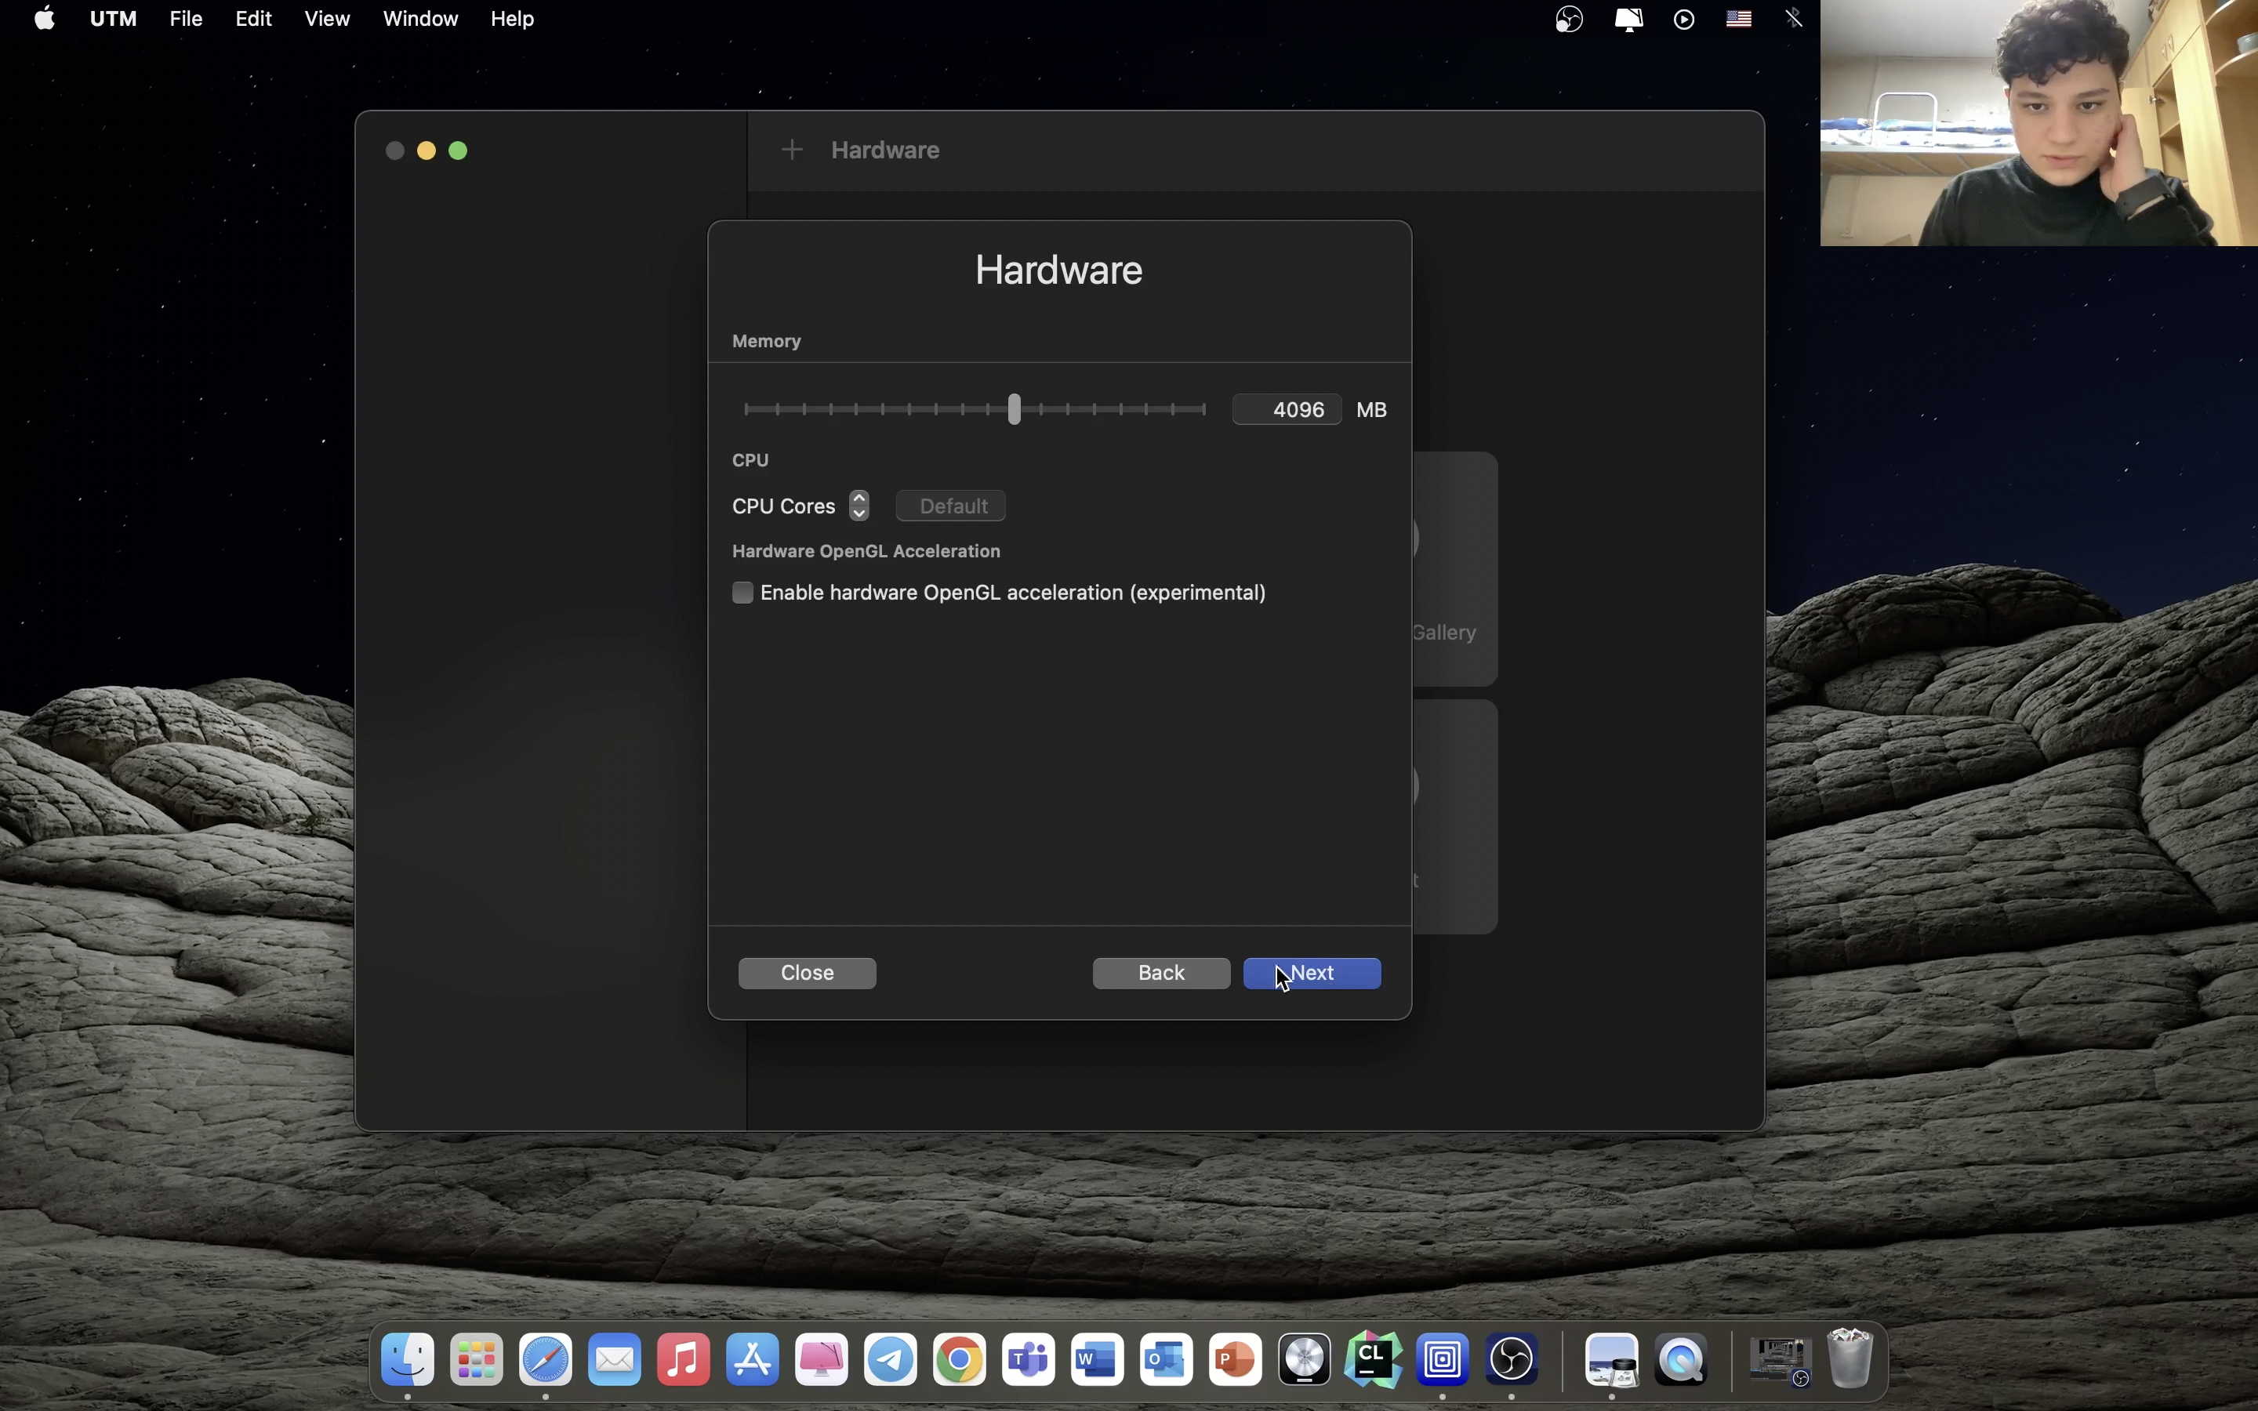
Выбор памяти

Slide 5
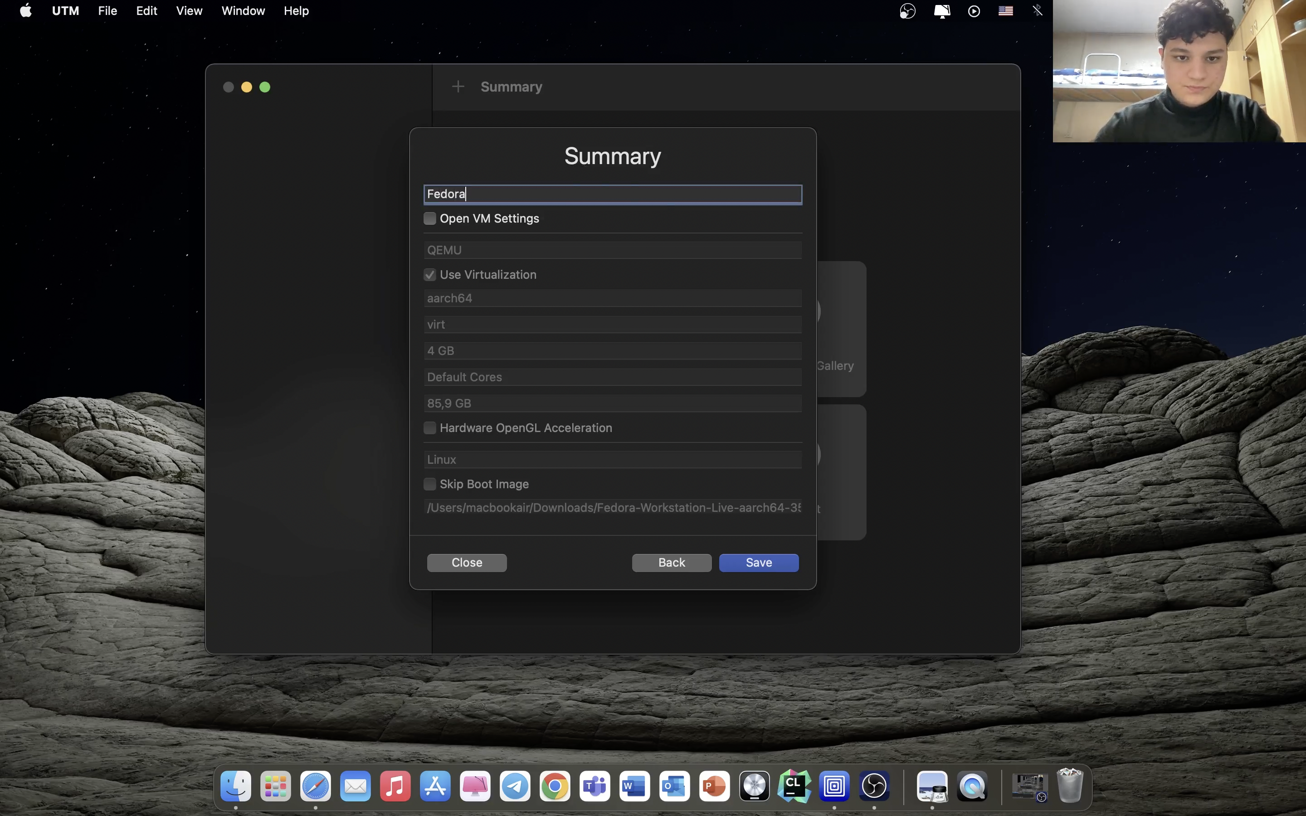
Указание имени

Slide 6
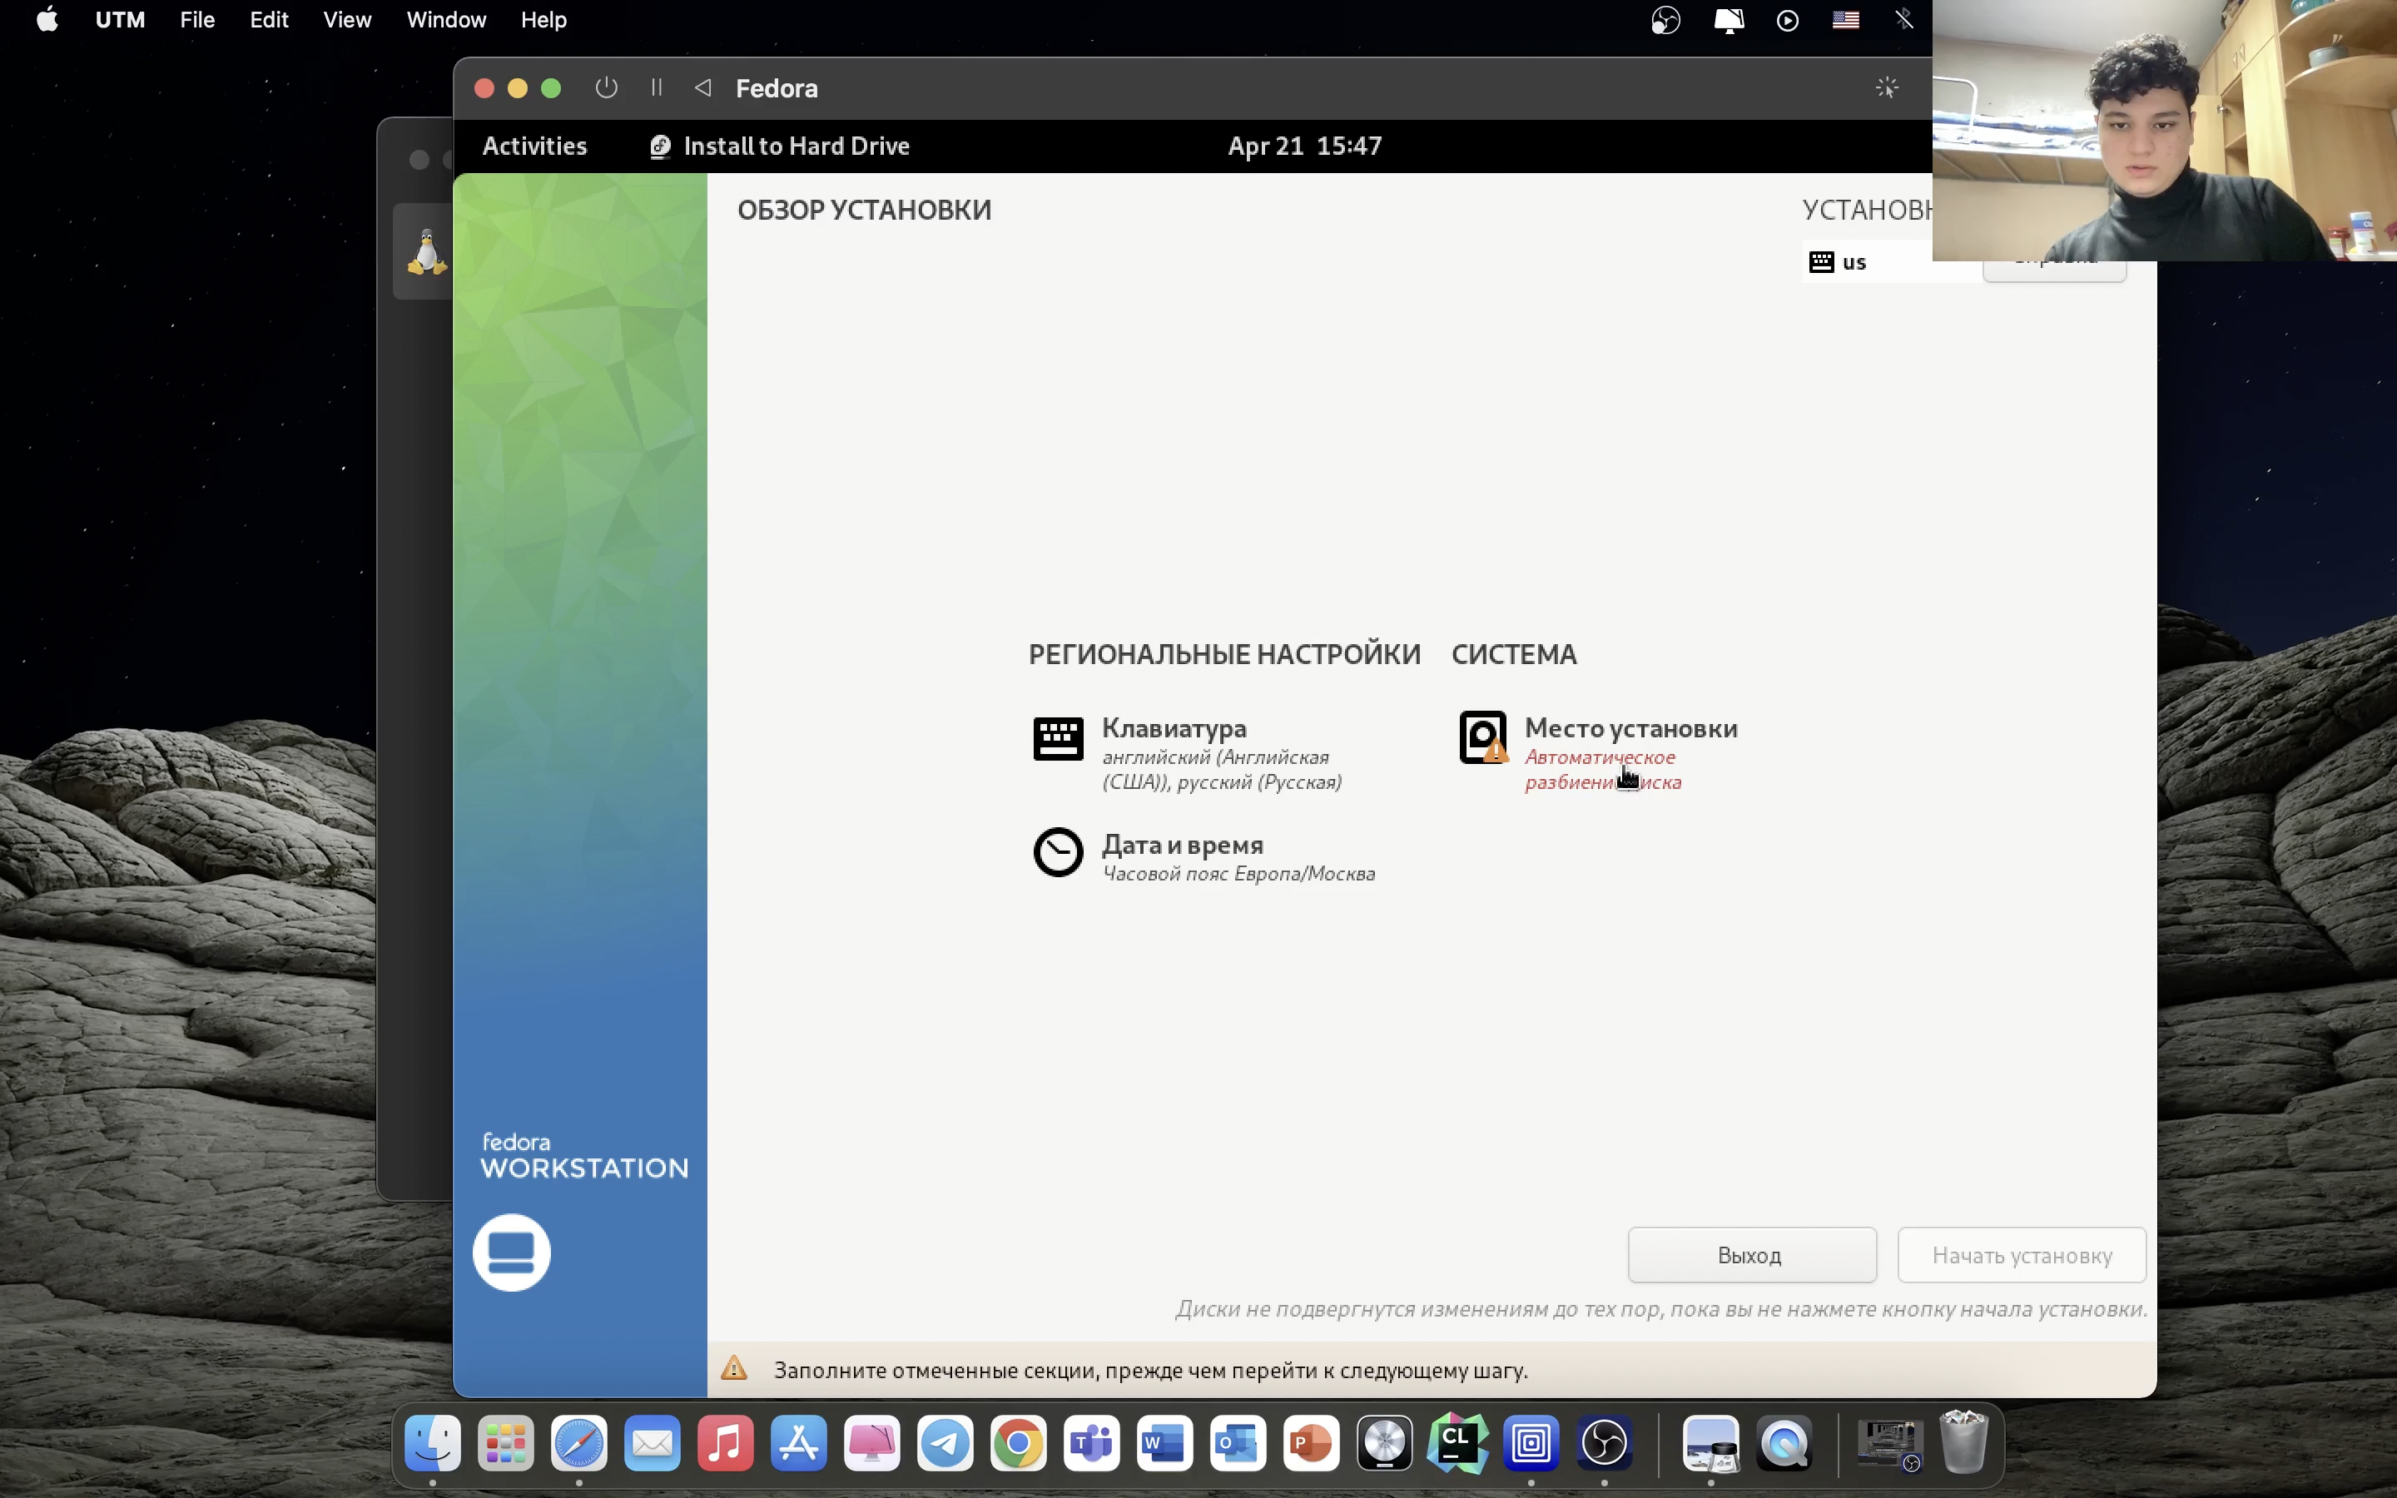
Настройка установки образа ОС

Slide 7
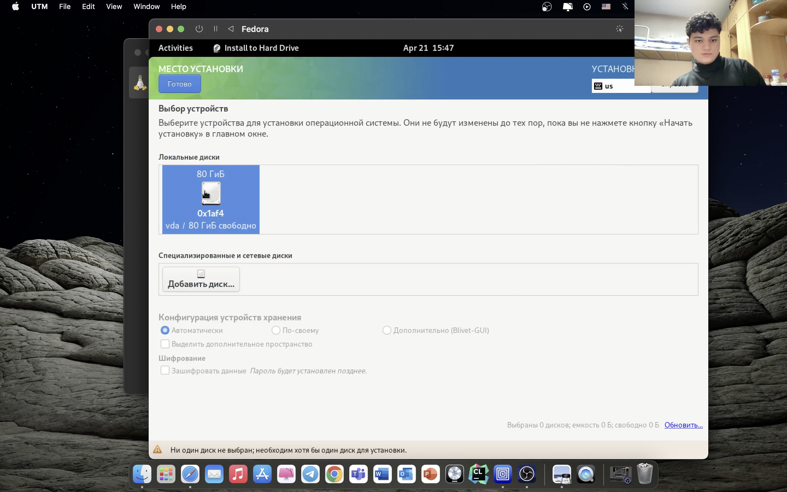
Выбор места установки

Slide 8
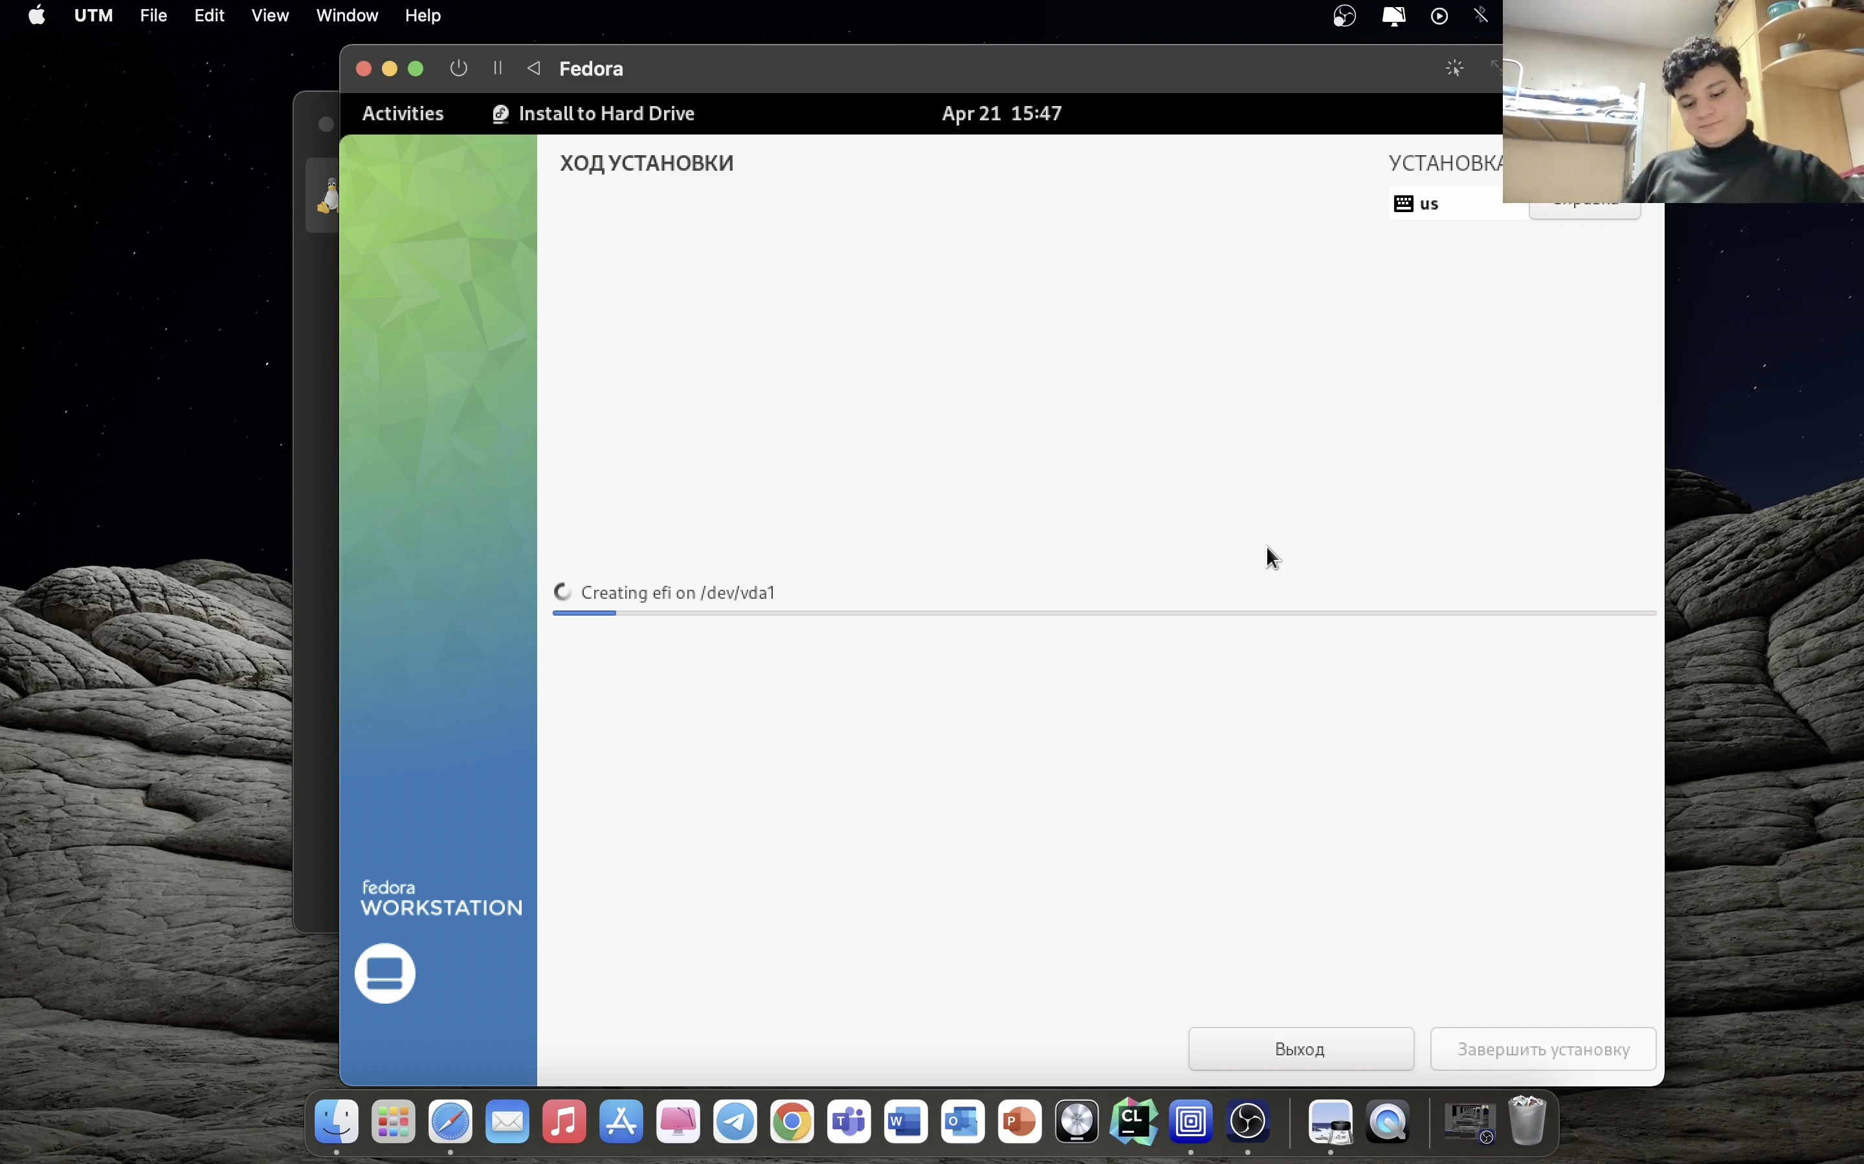
Установка

Slide 9
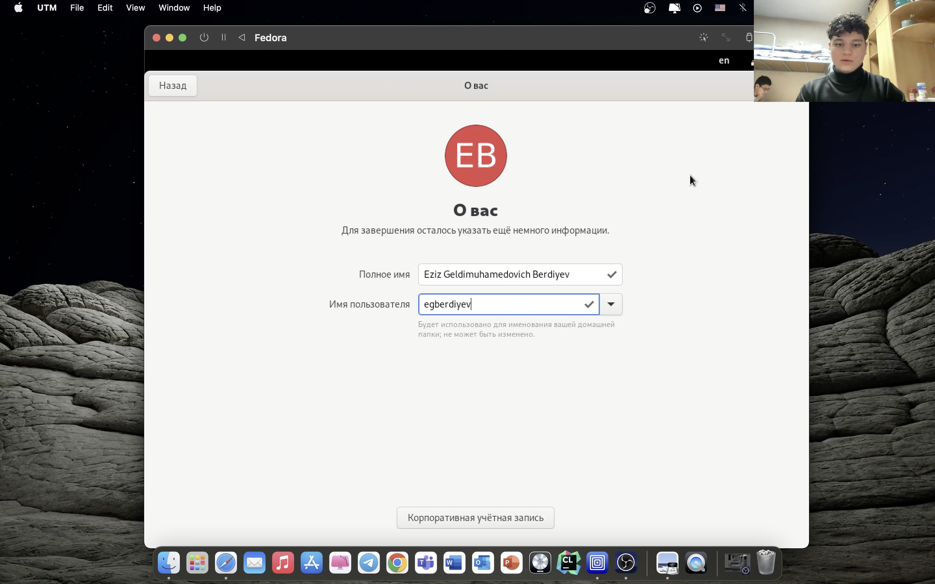
Конфигурация пользователя

Slide 10
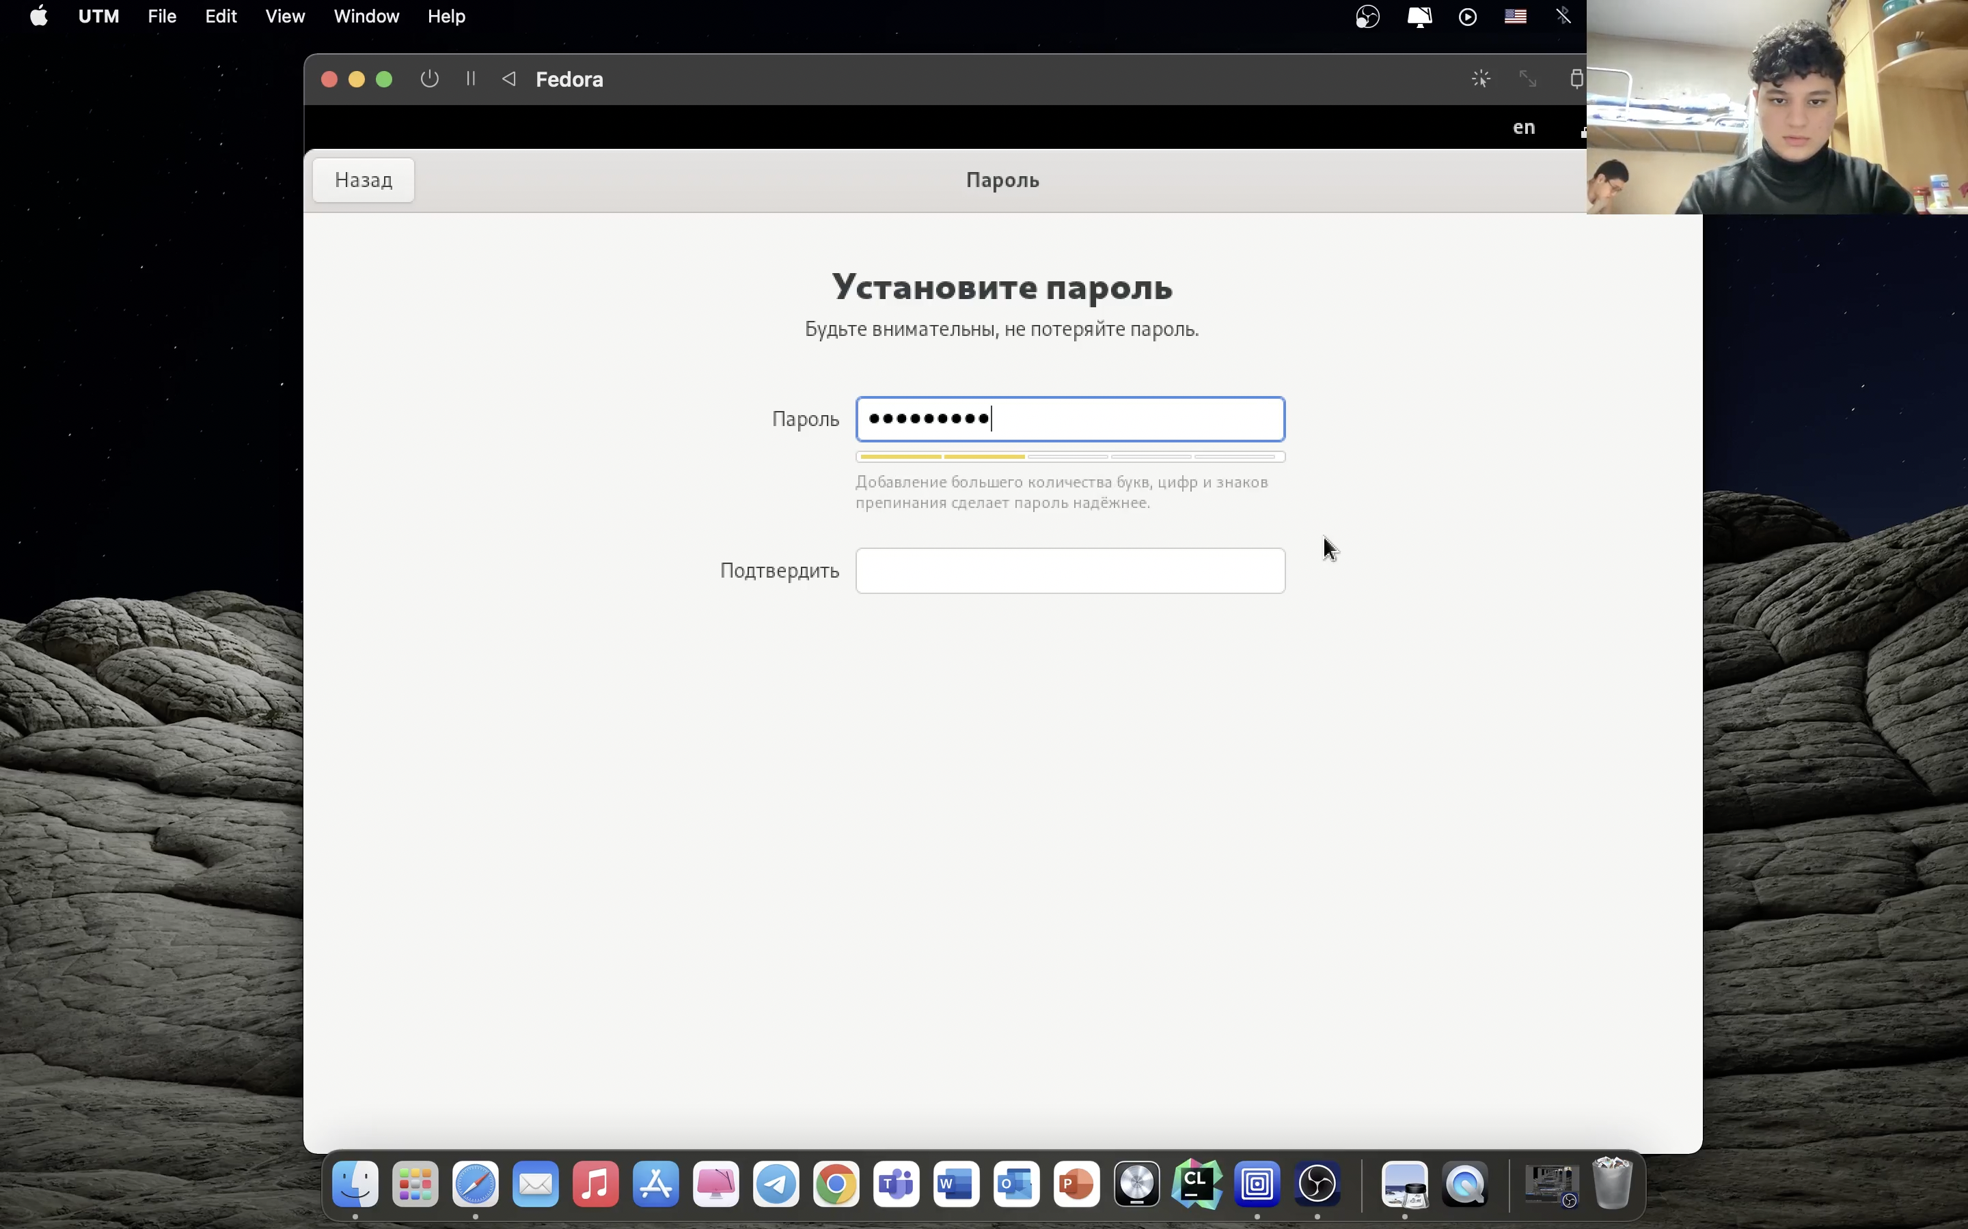
Установка пароля

Slide 11
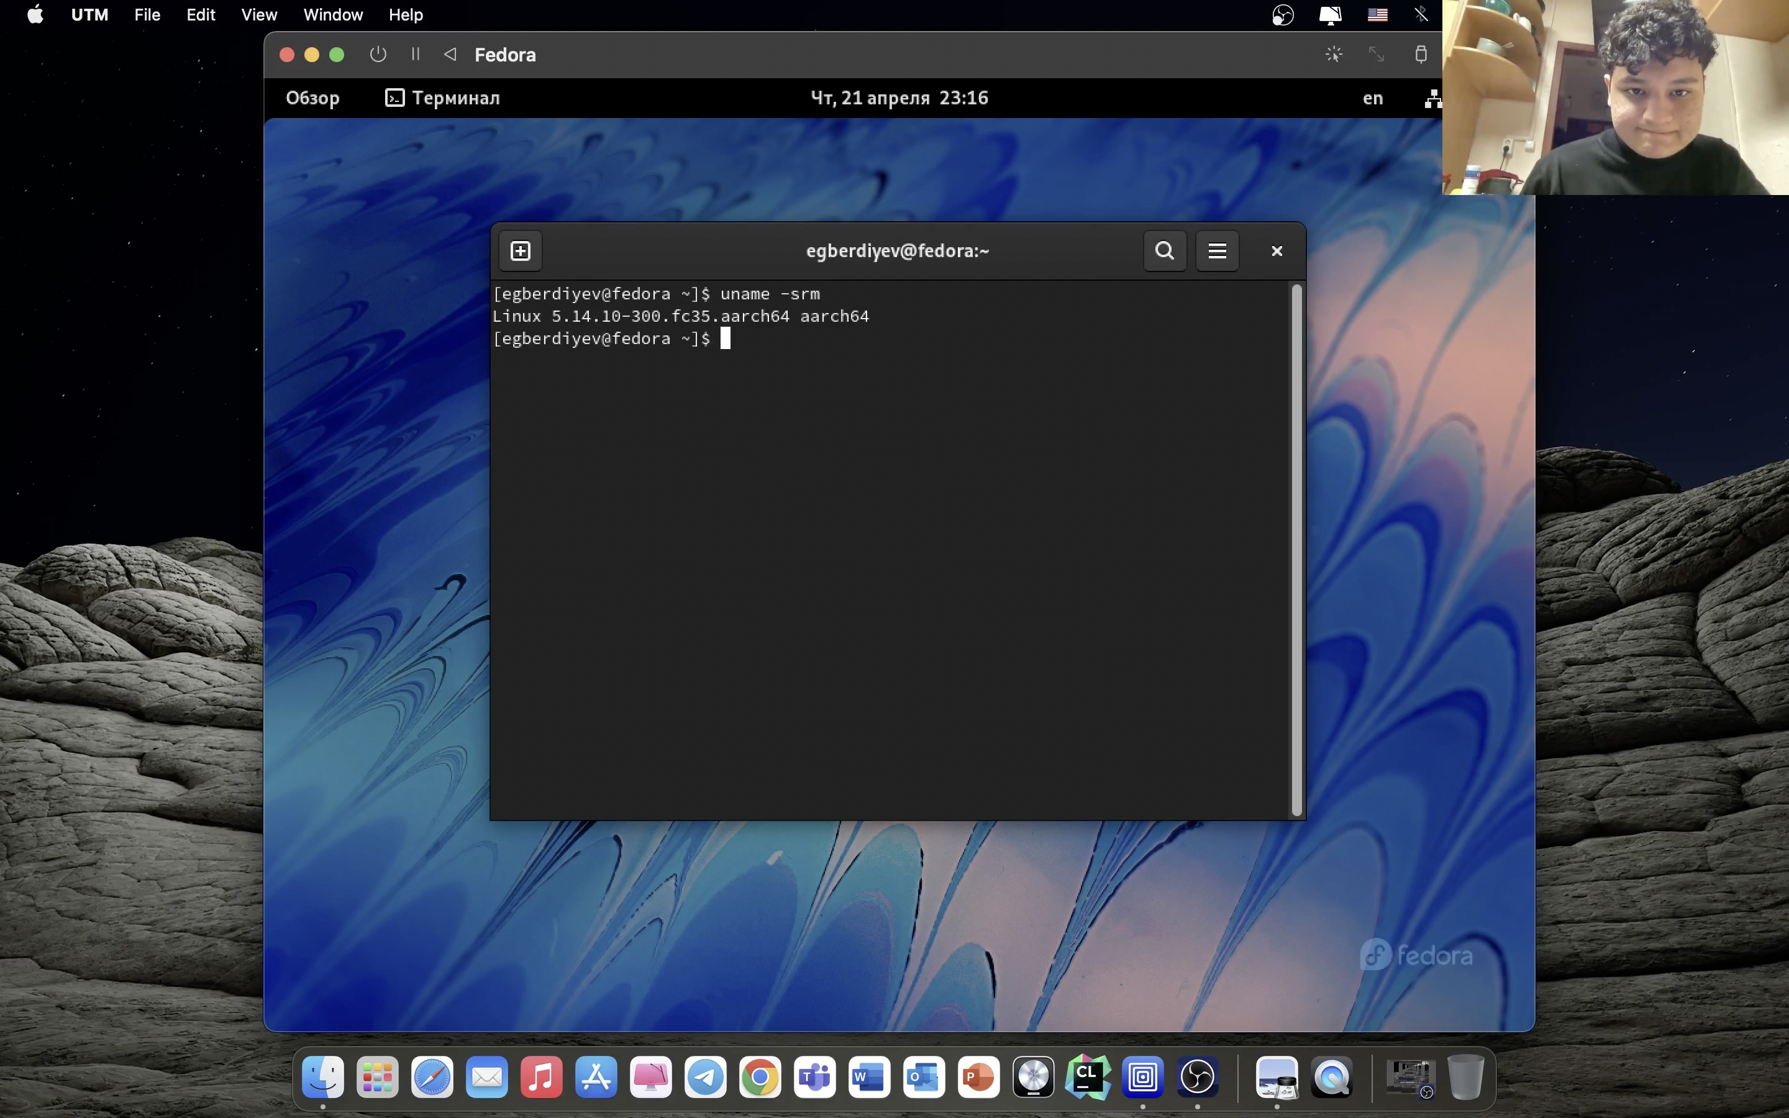
Определение ядра Linux

Slide 12
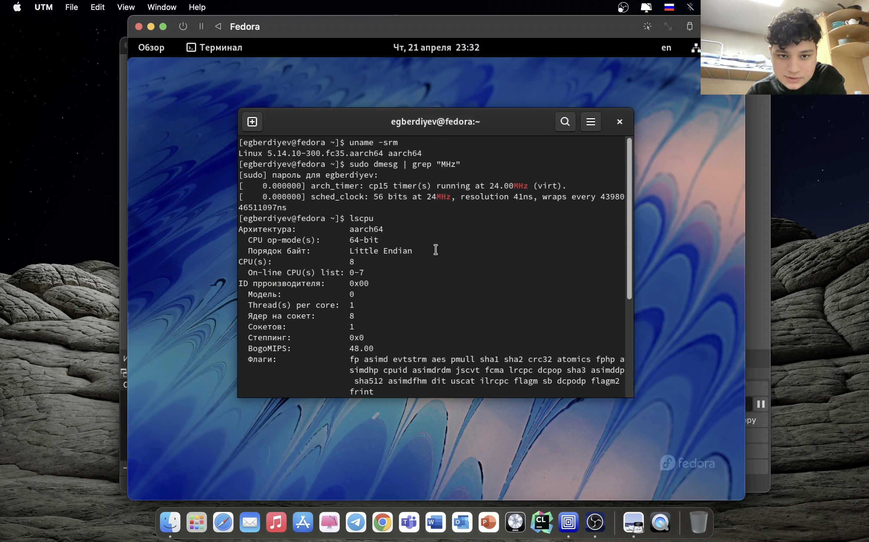
Определение частоты процессора

Slide 13
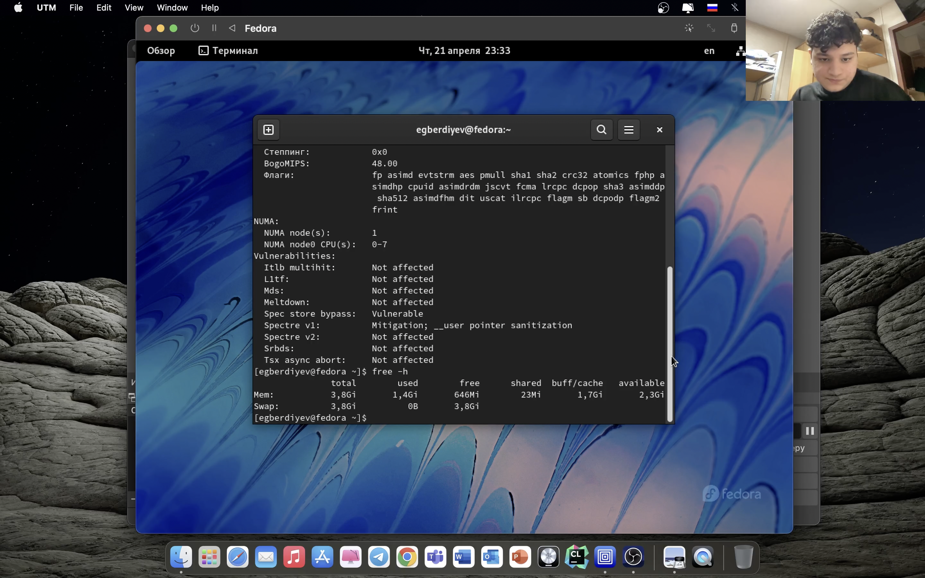
Определение модели процессора

Slide 14
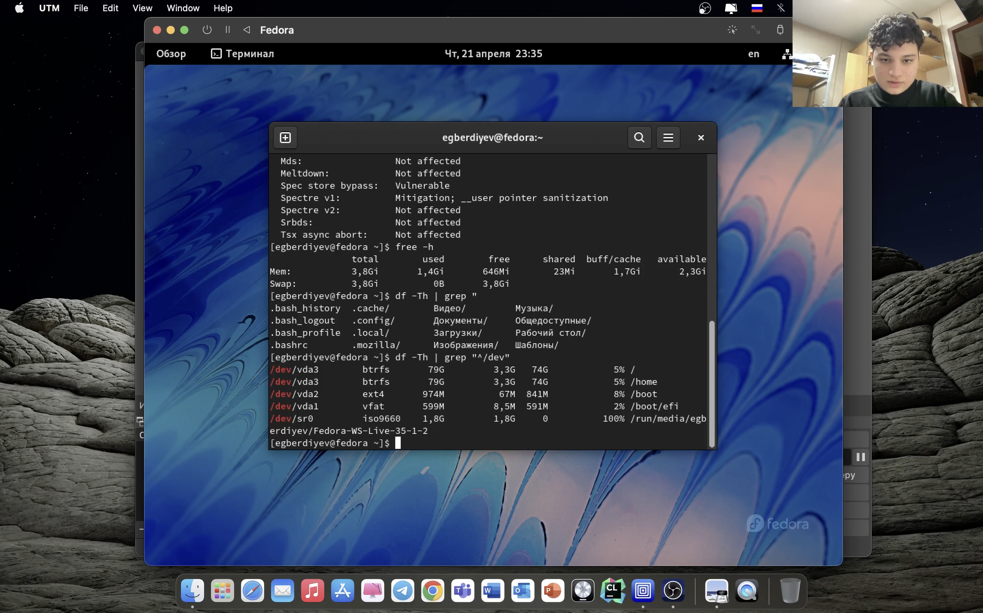
Определение объема доступной оперативной памяти

Slide 15
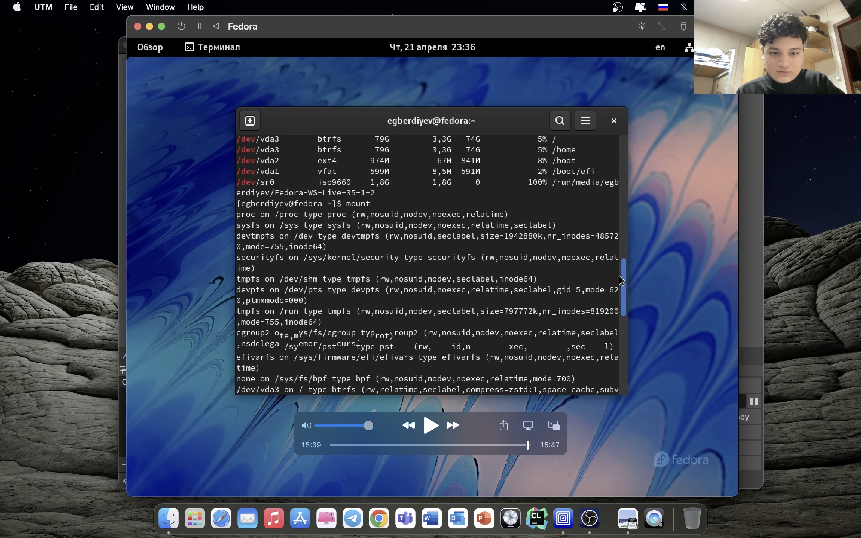
Определения типа файловой системы корневого раздела

Slide 16
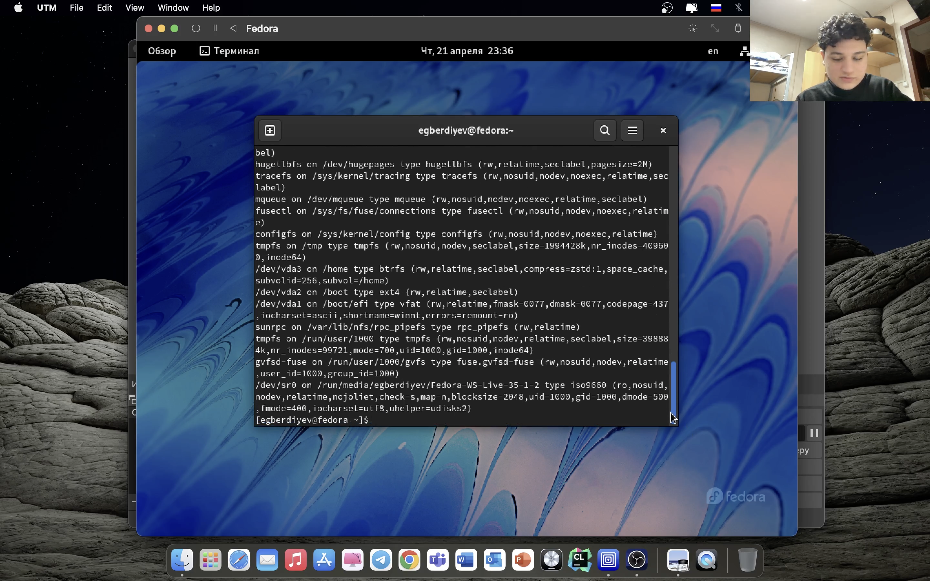
Определение последовательности монтирования файловых систем

Slide 17
Контрольные вопросы:
1. Какую информацию содержит учётная запись пользователя
2. Укажите команды терминала и приведите примеры:
– для получени справки по команде; – для перемещения по файловой системе; – для просмотра содержимого каталога; – для определения объёма каталога; – для создания/удаления каталогов/файлов; – для задания определённых прав на файл/каталог; – для просмотра истории команд.
3. Что такое файловая система? Приведите примеры с краткой характеристикой.
4. Как посмотреть, какие файловые системы подмонтированы в ОС? 5. Как удалить зависший процесс?

Slide 18
1. Какую информацию содержит учётная запись пользователя
Учётная запись пользователя - это запись, которая содержит сведения, необходимые для идентификации пользователя при подключении к системе, а также информацию для авторизации и учёта.

Slide 19
2. Укажите команды терминала и приведите примеры
1) Для получения справки по команде:
-h или -help. Например: если вы хотите узнать, как использовать команду wget, введите wget -help.
2) Для перемещения по файловой системе:
Команда mv. Например, чтобы переместить файл из папки «Downloads» в папку «Work», которая находится в папке «Downloads», введите:
% mv ~/Downloads/MyFile.txt ~/Documents/Work/MyFile.txt
3) Для просмотра содержимого каталога:
Команда ls. Можно добавлять дополнительные флаги, например, чтобы показать детализированное представление файлов и директорий в текущей директории, можно использовать флаг -l:
ls -l.
4) Для определения объёма каталога:
du -sh / каталог / путь. Например, чтобы получить общий размер папки / Applications, нужно ввести следующее:
du -sh / Приложения /
5) Для создания/удаления файлов/директорий:
touch – создание файла
mkdir – создание директории
rm – удаление файла
rmdir – удаление директории
6) Для создания определённых прав на файл/каталог:
chmod – изменение прав доступа для директории;
chmod -R – изменение прав доступа всех файлов и папок внутри указанной директории
7) Для просмотра истории команд:
Команда history позволит просмотреть последние 500 (по умолчанию) использованных команд

Slide 20
3. Что такое файловая система? Приведите примеры с краткой характеристикой.
Файловая система – порядок, определяющий способ организации, хранения и именования данных на носителях информации в компьютерах, а также в другом электронном оборудовании: цифровых фотоаппаратах, мобильных телефонах и т.д.
Компакт-диск – оптический носитель информации в виде пластикового диска с отверстием в центре, процесс записи и считывания информации которого осуществляется при помощи лазера

Slide 21
4. Как посмотреть, какие файловые системы подмонтированы в ОС?
Об операциях монтирования можно узнать из экранной документации по mount.
Введя команду mount в терминале, мы сможем просмотреть какие файловые системы подмонтированы в ОС.

Slide 22
5. Как удалить зависший процесс?
SIGINT – самый безобидный сигнал завершения, означает Interrupt.

Slide 23
Вывод:
Приобрёл практические навыки установки операционной̆ системы на виртуальную машину, настойки минимально необходимых для дальнейшей̆ работы сервисов.

